Slide 1
Mon uniforme scolaire /
Meine Schuluniform
Year 7 Induction - Languages Challenge
In languages, we use an app called Quizlet to learn vocabulary.
YOUR TASK:
Go to the Quizlet for your language by clicking on the correct link below.
There are different activities to help you learn the vocabulary:
Flashcards, Learn, Write, Spell, & Test
Spend 20 minutes doing these different activities.
Then, it’s time to take on the languages challenge!
If you’re studying French, click this link:
If you’re studying German, click this link:
Have you studied the vocabulary for 20 minutes? You’re ready to take on the challenge! Click on the arrow to begin!
Start the challenge!

Slide 2
Mon uniforme scolaire /
Meine Schuluniform
Year 7 Induction - Languages Challenge
You must first click PRESENT to begin the challenge!
Click this flag if you’re studying French:
Click this flag if you’re studying German:

Slide 3
Click this flag if you’re studying French:
Click this flag if you’re studying German:
Mon uniforme scolaire /
Meine Schuluniform
Year 7 French & German
Oh no! You missed an answer.
Click on the flag of the language
that you’re taking to start again.

Slide 4
Click here to visit a famous French landmark:
Click here to visit a famous German landmark:
Mon uniforme scolaire /
Meine Schuluniform
Year 7 French & German
You win!
You should have 3 letters that spell out a word in French or German. Find out what that word means and send it to your new teacher to get a certificate!
You got all of the answers correct.
You’re now an expert at the Sandringham School uniform.
Très bien ! 🇫🇷
Gut gemacht ! 🇩🇪
Play again

Slide 5
Mon uniforme scolaire
Year 7 French
Super ! That’s correct.
Write down the letter in the bottom corner.
Click here to continue to the next question…
N

Slide 6
Meine Schuluniform
Year 7 German
Super ! That’s correct.
Write down the letter in the bottom corner.
Click here to continue to the next question…
G

Slide 7
Mon uniforme scolaire
Year 7 French
Super ! That’s correct.
Write down the letter in the bottom corner.
Click here to continue to the next question…
O

Slide 8
Meine Schuluniform
Year 7 German
Super ! That’s correct.
Write down the letter in the bottom corner.
Click here to continue to the next question…
T

Slide 9
Mon uniforme scolaire
Year 7 French
Super ! That’s correct.
Write down the letter in the bottom corner.
Click here to continue to the next question…
B

Slide 10
Meine Schuluniform
Year 7 German
Super ! That’s correct.
Write down the letter in the bottom corner.
Click here to continue to the next question…
U

Slide 11
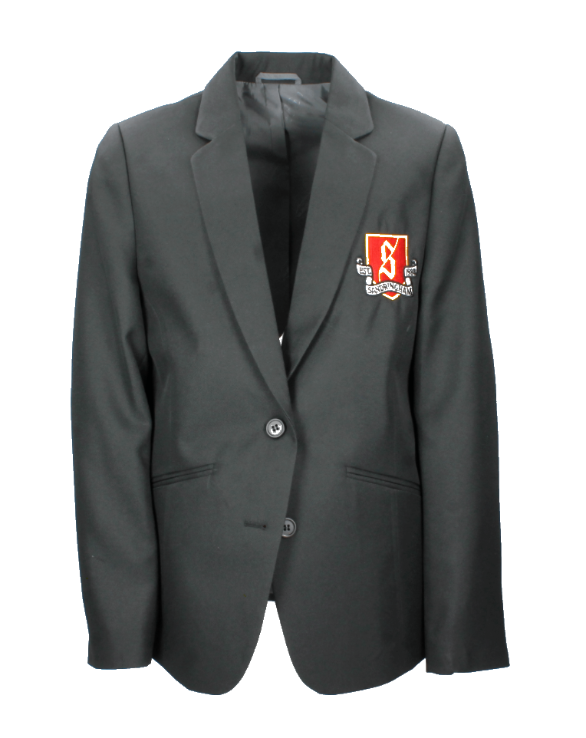
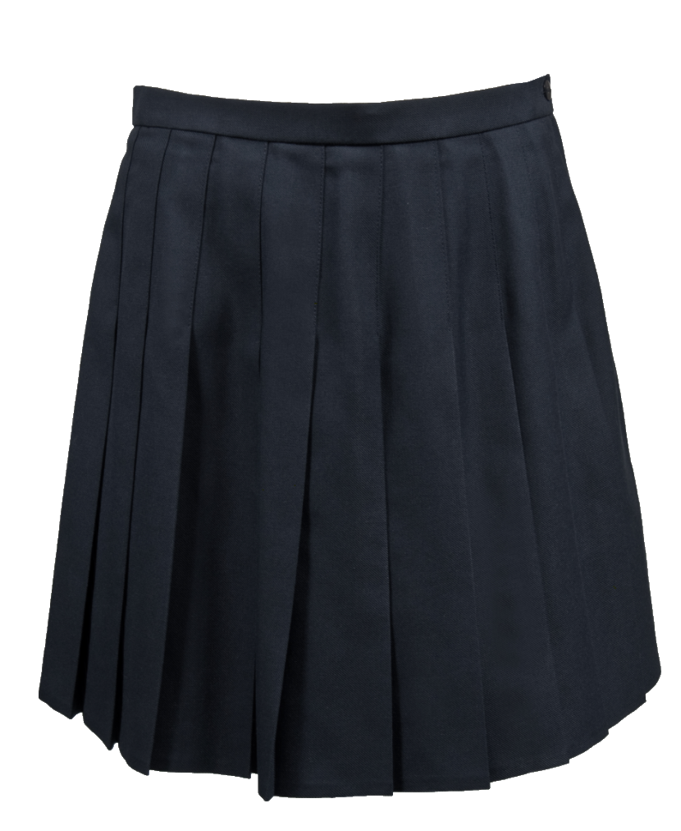
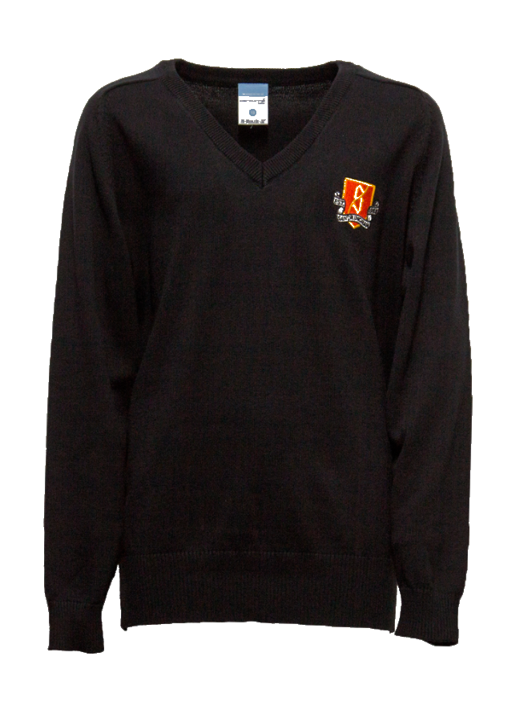
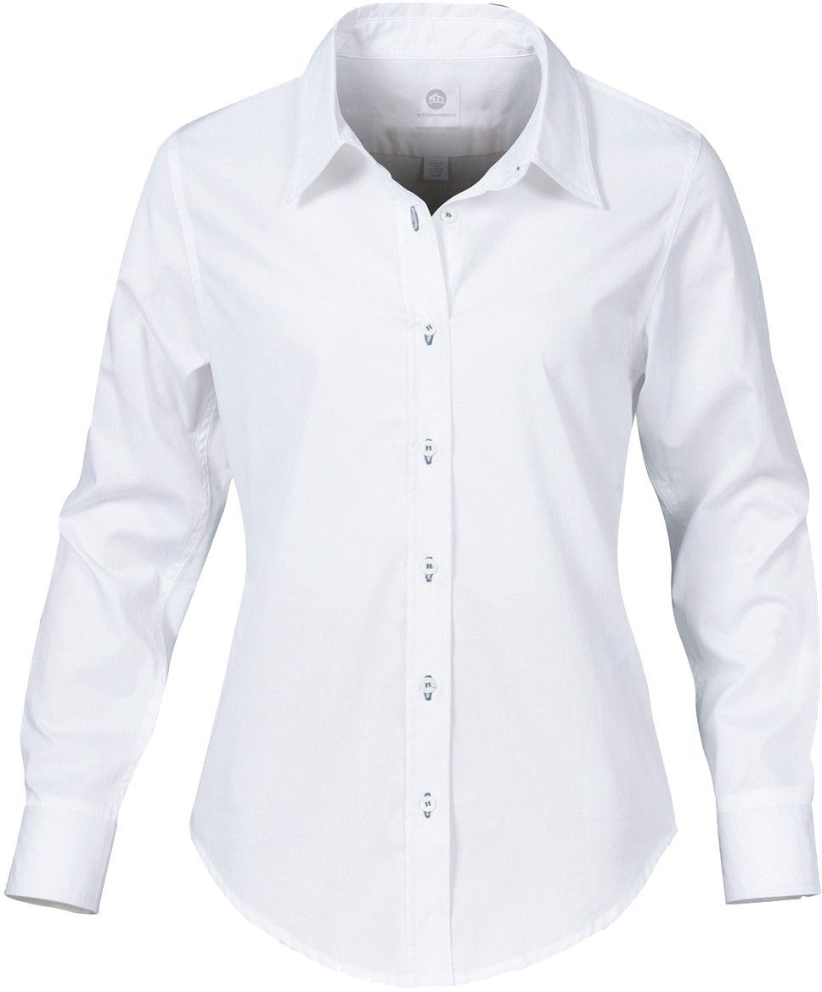
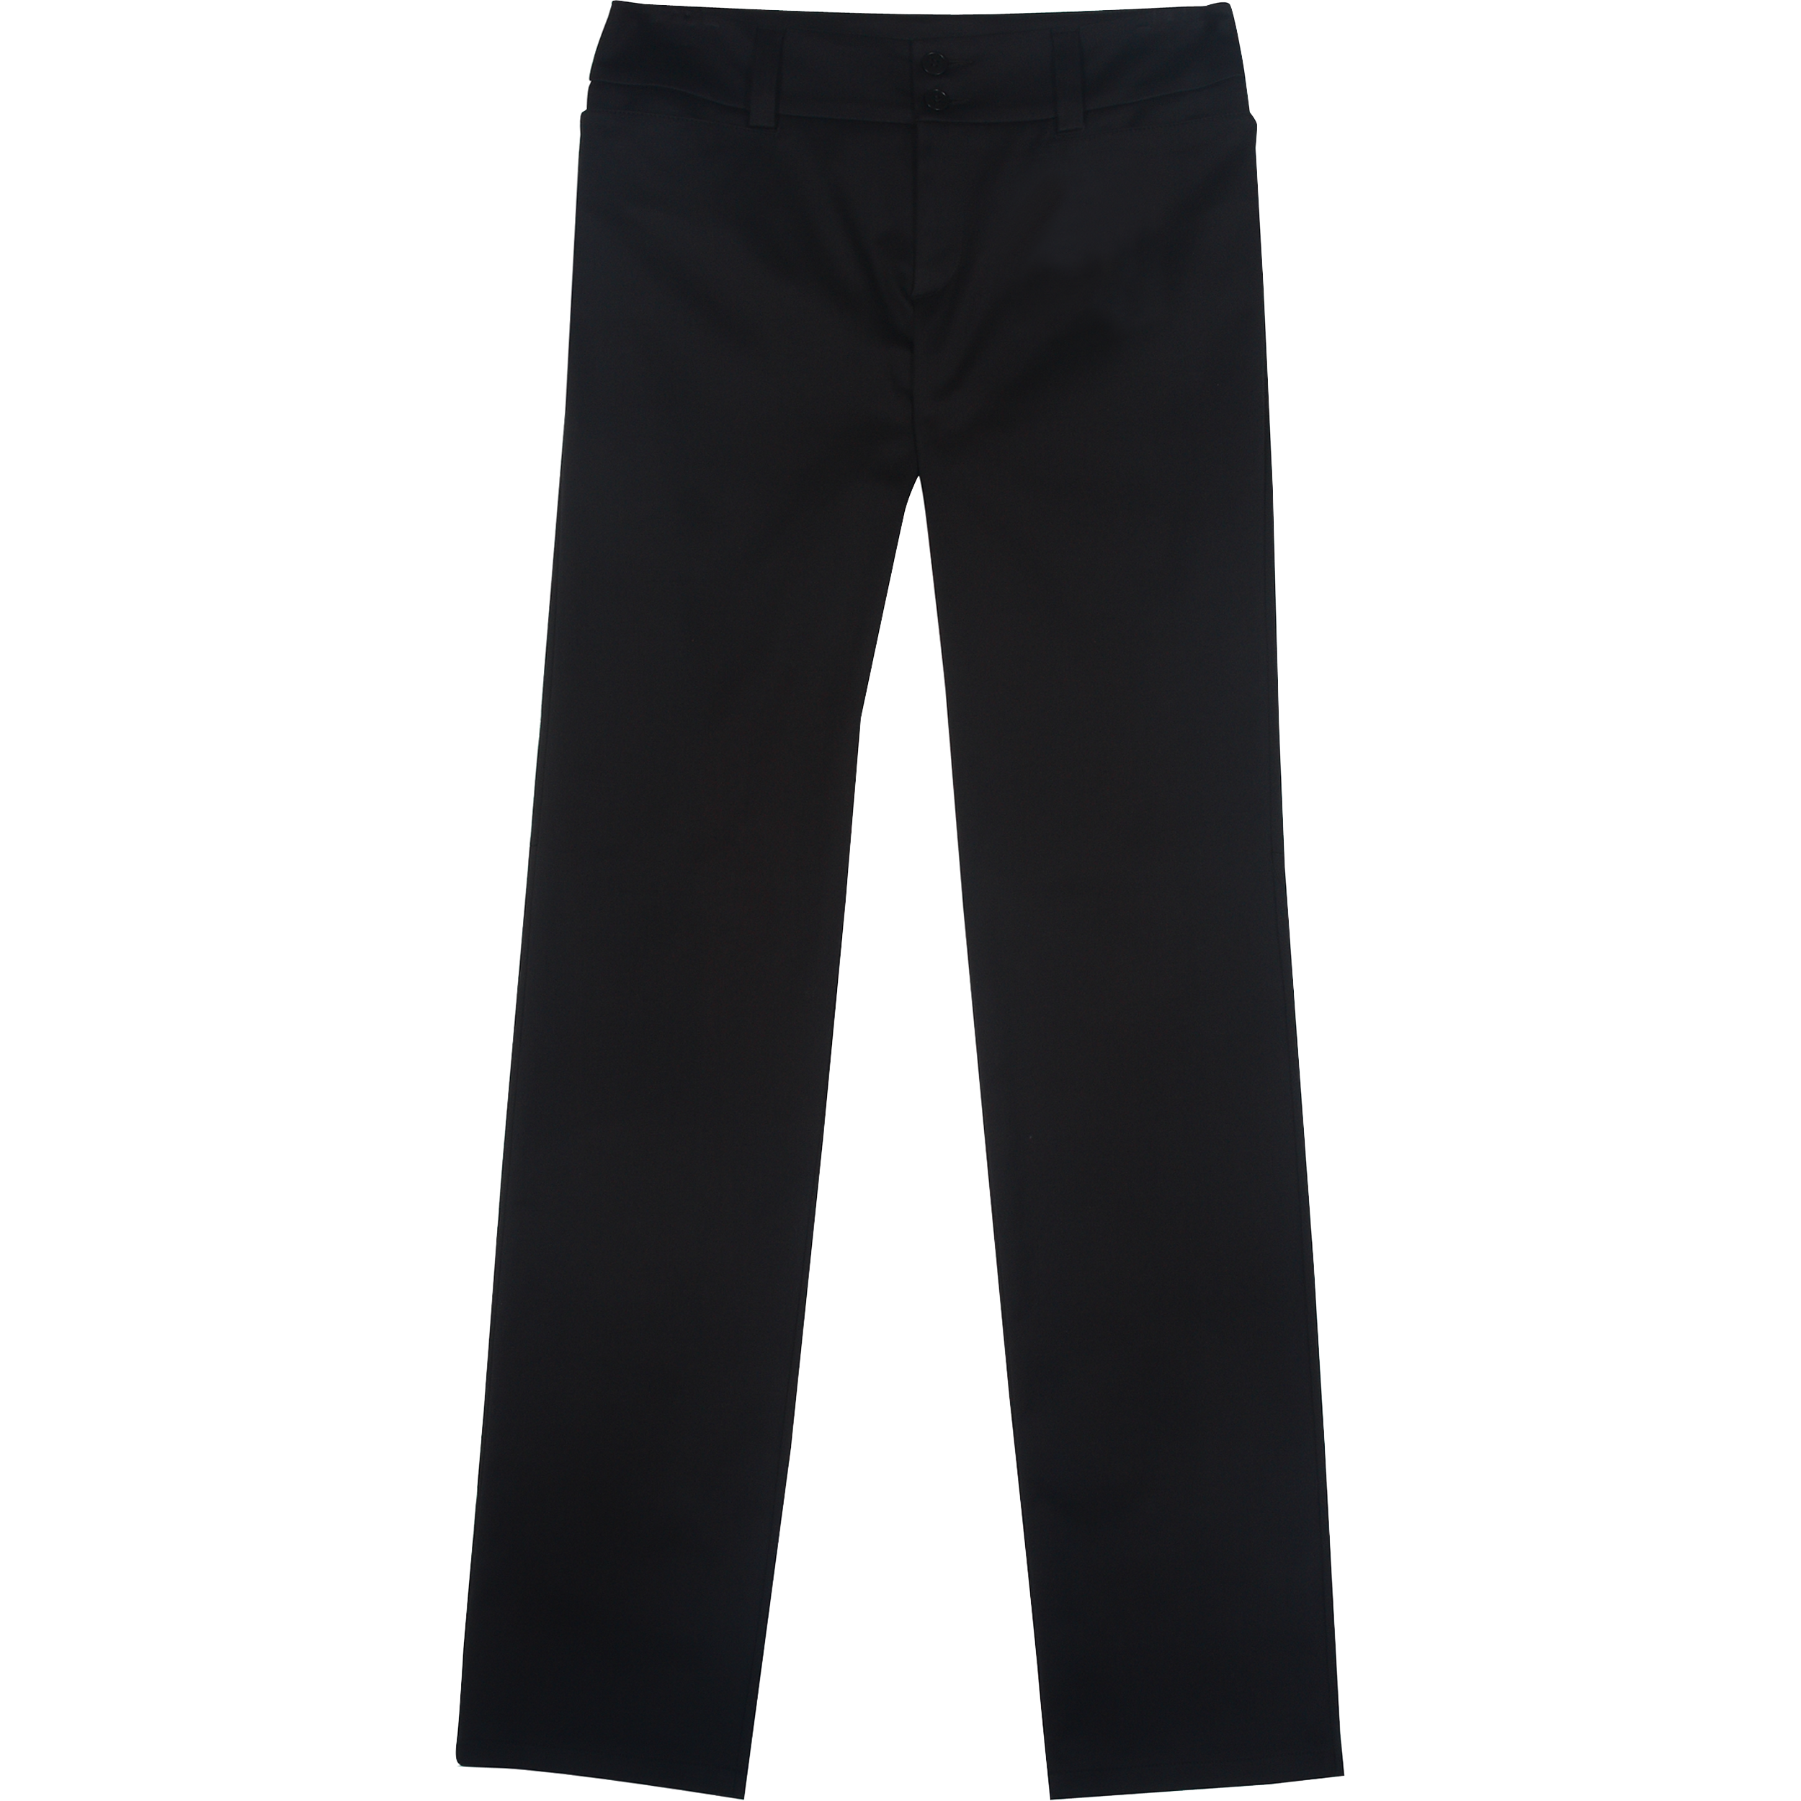
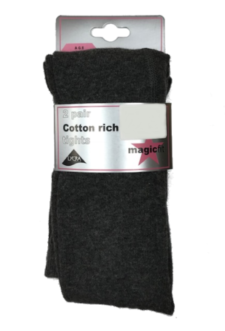
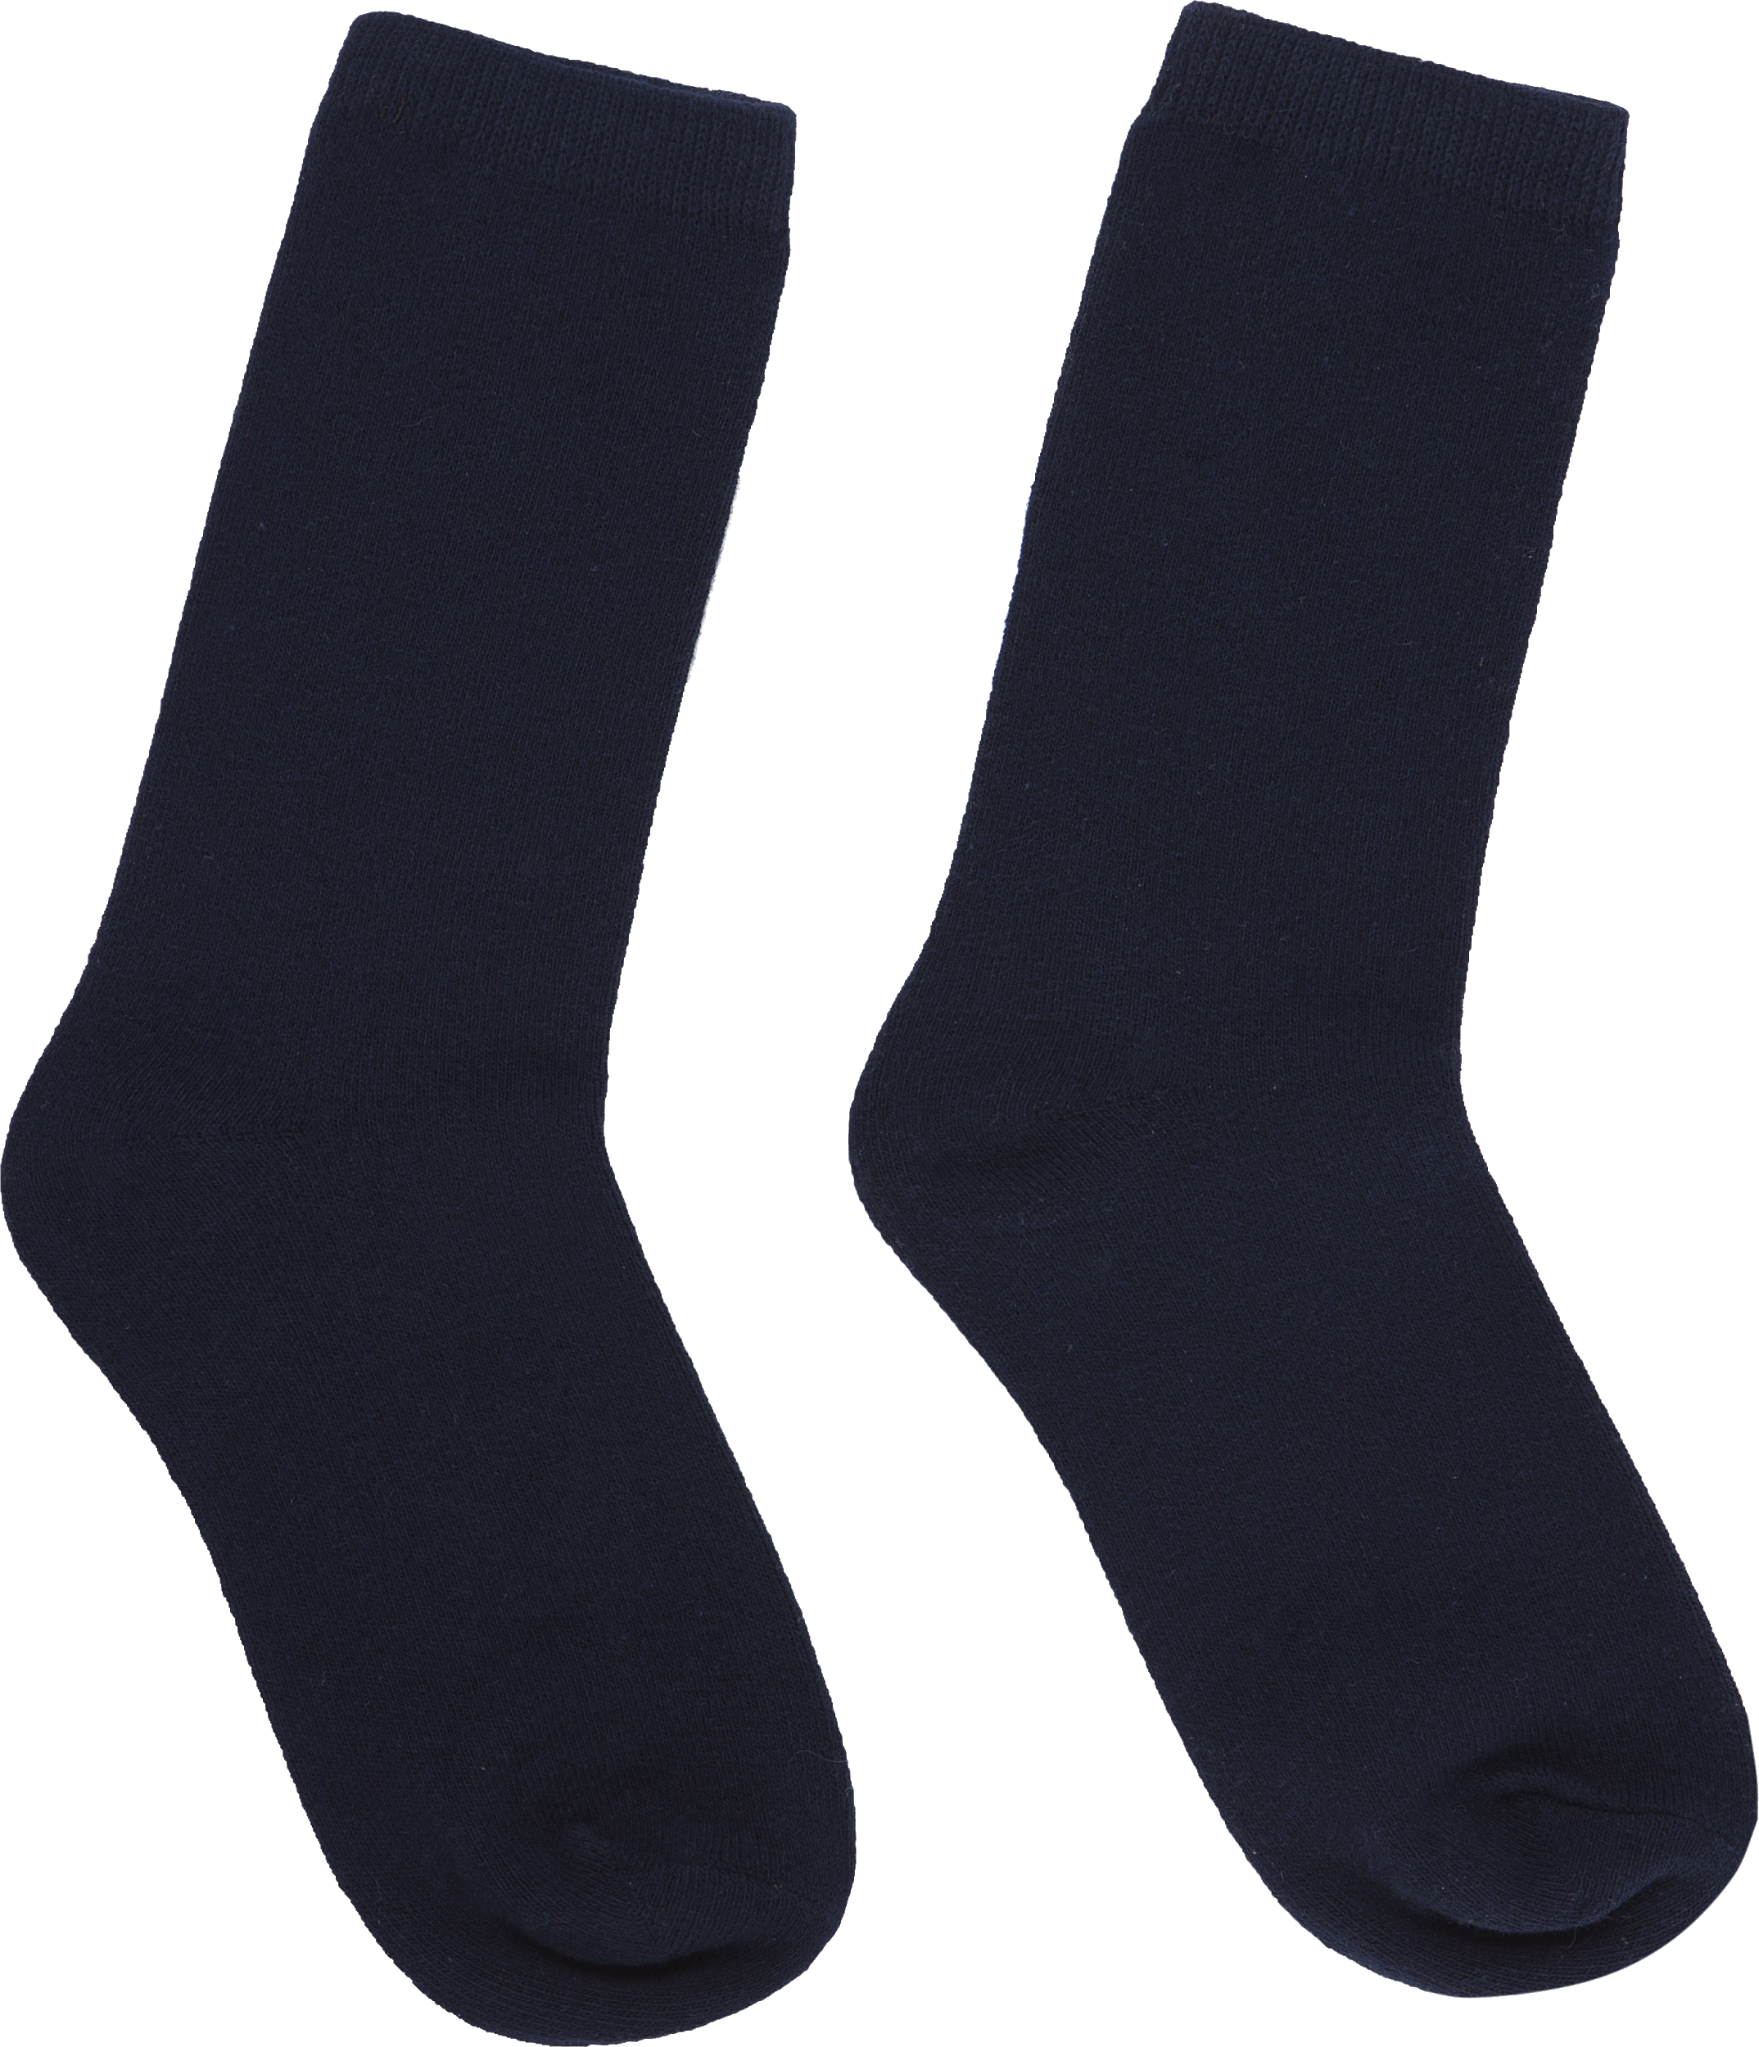
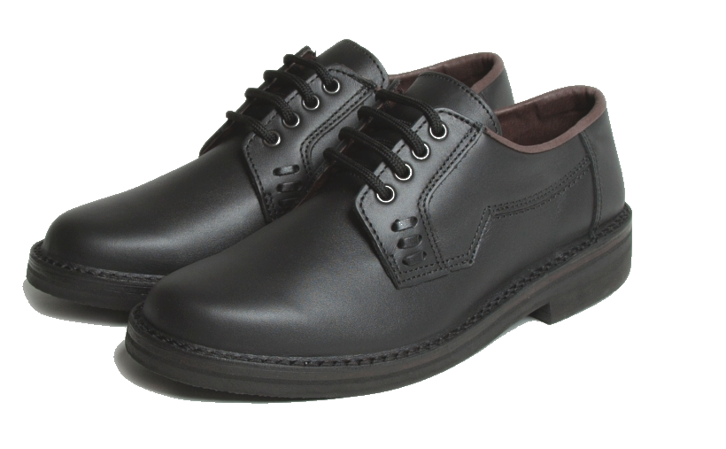
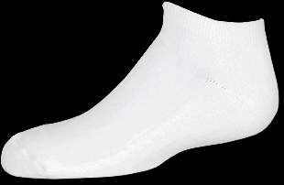
Mon uniforme scolaire
Year 7 French
Pour filles
Pour garçons
Je porte…
Je porte…
To continue to the next slide, click the correct answer!
1) Of the following options, which is not a part of the boys school uniform?
Une jupe noire
Une veste noire
(avec le logo)
Un pull noir
(avec le logo)
Un pantalon noir
Une chemise blanche
Un pull noir
Une cravate rouge, noire et doré
Une jupe noire
Des chaussettes noires
Note: and = et in French
Des chaussures noires
Des chaussettes blanches
Des collants noirs et opaques
Des chaussettes noires

Slide 12
Mon uniforme scolaire
Year 7 French
Pour filles
Pour garçons
Je porte…
Je porte…
To continue to the next slide, click the correct answer!
2) Of the following options, which colour is not a part of the uniform:
Une jupe noire
Une veste noire
(avec le logo)
Un pull noir
(avec le logo)
Un pantalon noir
Une chemise blanche
Une cravate rouge, noire et doré
Blanc(he)
Noir(e)
Bleu(e)
Des collants noirs et opaques
Note: and = et in French
Rouge
Des chaussures noires
Des chaussettes noires
Des chaussettes blanches

Slide 13
Mon uniforme scolaire
Year 7 French
Pour filles
Pour garçons
Je porte…
Je porte…
To continue to the next slide, click the correct answer!
3) Identify which phrase translates the following sentence:
“I wear a black blazer with the logo.”
Une jupe noire
Une veste noire
(avec le logo)
Un pull noir
(avec le logo)
Un pantalon noir
Je porte un pull noir avec le logo.
Une chemise blanche
Une cravate rouge, noire et doré
Pour garçons, je porte une veste noire.
Je porte une chemise blanche avec une cravate.
Je porte une veste noire avec le logo.
Des collants noirs et opaques
Note: and = et in French
Des chaussures noires
Des chaussettes blanches
Des chaussettes noires

Slide 14
Mon uniforme scolaire
Year 7 French
Pour filles
Pour garçons
Je porte…
Je porte…
To win the game, click the correct answer!
4) Identify which phrase is NOT included in the translation of the sentence: “I wear a blazer, trousers, a tie, and a shirt.”
Une jupe noire
Une veste noire
(avec le logo)
Un pull noir
(avec le logo)
Un pantalon noir
Une chemise blanche
Je porte
Un pantalon
Une cravate rouge, noire et doré
Un pull
Une chemise
Une veste
Et
Une cravate
Des collants noirs et opaques
Note: and = et in French
Des chaussures noires
Des chaussettes blanches
Des chaussettes noires

Slide 15
Meine Schuluniform
Year 7 German
Für Mädchen
Für Jungen
Ich trage...
Ich trage...
einen schwarzen Rock
To continue to the next slide, click the correct answer!
1) Of the following options, which is not a part of the boys school uniform?
einen schwarzen Blazer (mit einem Logo)
eine schwarze Hose
einen schwarzen Pullover (mit einem Logo)
ein weißes Hemd
eine Krawatte
eine rote, schwarze und goldene Krawatte
ein Rock
eine Hose
schwarze Socken
Note: and = und in German
schwarze Schuhe
weiße Socken
schwarze undurchsichtige Strumpfhose

Slide 16
Meine Schuluniform
Year 7 German
Für Mädchen
Für Jungen
Ich trage...
Ich trage...
einen schwarzen Rock
To continue to the next slide, click the correct answer!
2) Of the following options, which colour is not a part of the uniform:
einen schwarzen Blazer (mit einem Logo)
eine schwarze Hose
einen schwarzen Pullover (mit einem Logo)
ein weißes Hemd
weiße(s)
eine rote, schwarze und goldene Krawatte
schwarze(n)
grün(e)
schwarze Socken
Note: and = und in German
rot(e)
schwarze Schuhe
weiße Socken
schwarze undurchsichtige Strumpfhose

Slide 17
Meine Schuluniform
Year 7 German
Für Mädchen
Für Jungen
Ich trage...
Ich trage...
To continue to the next slide, click the correct answer!
3) Identify which phrase translates the following sentence:
“I wear a black blazer with the logo.”
einen schwarzen Rock
einen schwarzen Blazer (mit einem Logo)
eine schwarze Hose
einen schwarzen Pullover (mit einem Logo)
ein weißes Hemd
Ich trage einen schwarzen Pullover mit einem Logo.
eine rote, schwarze und goldene Krawatte
Für Jungen, ich trage einen Blazer.
Ich trage ein weißes Hemd mit einer Krawatte.
Ich trage einen schwarzen Blazer mit einem Logo.
schwarze Socken
Note: and = und in German
schwarze Schuhe
weiße Socken
schwarze undurchsichtige Strumpfhose

Slide 18
Meine Schuluniform
Year 7 German
Für Mädchen
Für Jungen
Ich trage...
Ich trage...
To win the game, click the correct answer!
4) Identify which phrase is NOT included in the translation of the sentence: “I wear a blazer, trousers, a tie, and a shirt.”
einen schwarzen Rock
einen schwarzen Blazer (mit einem Logo)
eine schwarze Hose
einen schwarzen Pullover (mit einem Logo)
ein weißes Hemd
ein Hemd
eine Hose
eine rote, schwarze und goldene Krawatte
Ich trage
einen Blazer
Strumpfhose
und
eine Krawatte
schwarze Socken
Note: and = und in German
schwarze Schuhe
weiße Socken
schwarze undurchsichtige Strumpfhose

